Slide 1
Netwerkanalyse
Wat kun je daar eigenlijk mee?

Slide 2
Waarom dit belangrijk is
Informele
coördinatie
Informatie delen
Samenwerken
Notes:
Omdat informele netwerken er voor zorgen dat expertise van medewerkers effectiever bijeengebracht worden zorgen zij er voor dat organisaties flexibeler zijn, meer innoveren, en de efficiëntie en kwaliteit van diensten en producten hoger is. Het ondersteunen van deze informele netwerken wordt dus steeds belangrijker voor organisaties in een veranderende omgeving.

Slide 3
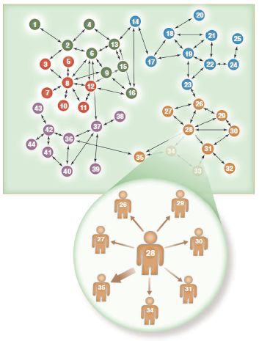
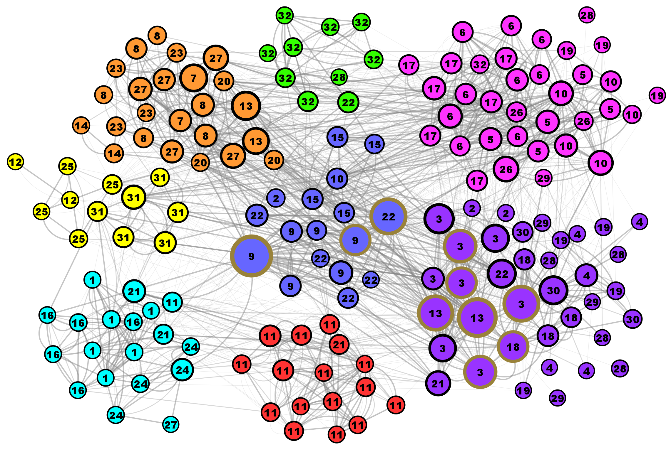
Hoe ziet dat er uit dan?
Notes:
Het visueel in kaart brengen van patronen van relaties in een netwerk kan een aantal interessante inzichten opleveren waar concrete interventies op gedaan kunnen worden. Bijvoorbeeld:
Het identificeren van mensen die centraal staan in een netwerk of cluster. Een centrale positie in een netwerk zorgt dat iemand meer controle heeft over de informatie die zich in een netwerk verspreid of de beslissingen die genomen worden.
Het identificeren van mensen die zich meer in de periferie van een netwerk bevinden. Een meer perifere positie heeft als voordeel dat er unieke inzichten en kennis kunnen ontwikkelen bij gebrek aan ‘group think’. Het nadeel is dat informatie zich moeilijker van en naar deze mensen verspreid.
Het in kaart brengen van ‘clusters’ in een netwerk en welke collega’s deze clusters verbinden. Op basis van deze clusters kan een inschatting gemaakt worden of het zinvol is om clusters meer te integreren of juist niet.

Slide 4
Waar je het voor in kunt zetten
De samenwerking binnen groepen
De samenwerking tussen groepen
De gezondheid van een netwerk meten

Slide 5
Samenwerking binnen groepen
Wie werkt met wie samen?
Kan de toegang tot hulpbronnen verklaard worden door positie in het netwerk?
Kan de aanwezigheid van taakeisen verklaard worden door positie in het netwerk?
Welke collega kan het best optreden als buddy bij het inwerken van een nieuwe collega?

Slide 6
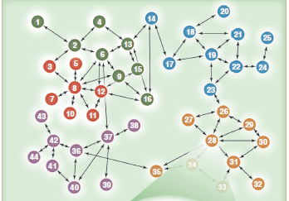
Samenwerking tussen teams
Wie werkt met wie samen?
Kan werkdruk verklaard worden door positie in het netwerk?
Hoe verspreidt informatie zich in de organisatie?
Is iedereen sterk gericht op het eigen werkveld of niet?
Zichtbaarheid en invloed directie.
Mogelijk in te zetten bij inwerken nieuwe collega’s.

Slide 7
De gezondheid van een netwerk meten
Wie werkt met wie samen?
Kan werkdruk verklaard worden door positie in het netwerk?
Hoe verspreidt informatie zich in de organisatie?
Is iedereen sterk gericht op het eigen werkveld of niet?
Zichtbaarheid en invloed directie.
Mogelijk in te zetten bij inwerken nieuwe collega’s.
Notes:
SNA kan ook een krachtige rol spelen bij het in kaart brengen van de ‘gezondheid’ van een informeel netwerk na een grote verandering. Het bereiken van het doel of de doelen van een grote verandering hangt natuurlijk in grote mate af van de bereidheid tot en vaardigheid in het delen van informatie en inzetten van elkaars expertise. Met een SNA kun je heel goed in kaart brengen of een groep geïntegreerd of gefragmenteerd is. Tegelijkertijd breng je in kaart welke collega’s centraal staan in dat netwerk en welke zich meer in de periferie bevinden. Extreem centrale collega’s lopen de kans om overladen te worden met informatie en hen zou je dus kunnen helpen met het delegeren van sommige taken. Tegelijkertijd kun je collega’s die zich een beetje aan de rand van het netwerk bevinden stimuleren om meer connecties te maken waardoor er meer kennis gedeeld wordt. Dat heeft niet alleen als bijkomend voordeel dat een netwerk niet als los zand uit elkaar valt als een centrale collega de organisatie verlaat of bijvoorbeeld door ziekte langere tijd afwezig is.

Slide 8
Ideeën

